Slide 1
Sberbank Russian Housing Market
数据科学与计算机学院软件工程 14331012 蔡岳

Slide 2
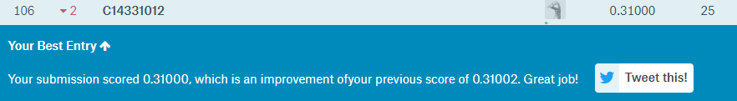
实验过程
Part1：可视化数据
Part2：数据清洗
Part3：新增特征
Part4：模型调参
Part5：个人总结

Slide 3
PART1:可视化数据
可视化数据的作用：
1.可以查看关键性特征（比如full_sq等）；
2.可以发现异常脏数据，对第2步的数据清洗提供方向；
3.可以发现一些新的特征（比如基于month_year的特征，对模型训练有很大的提升）

Slide 4
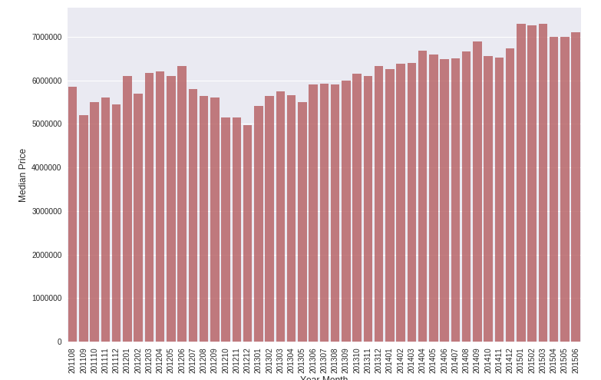
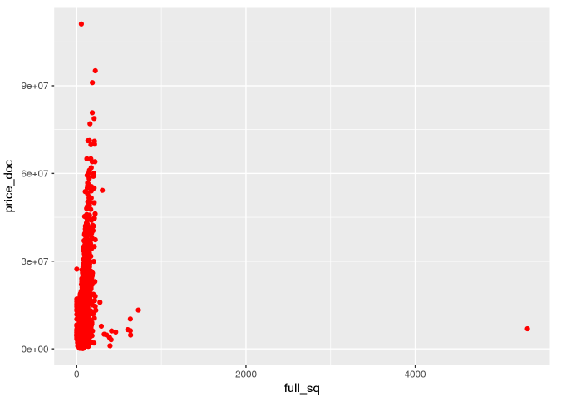
Part1:可视化数据

Slide 5
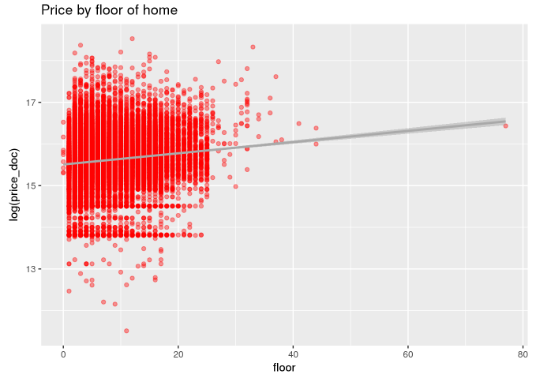
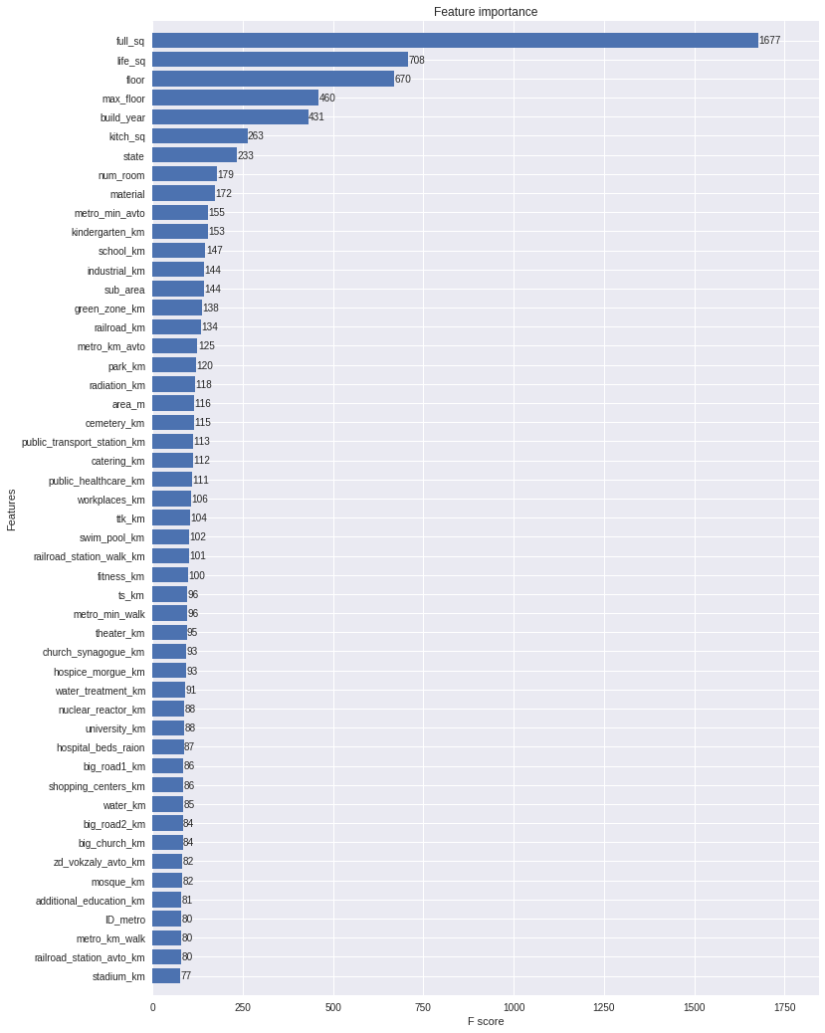
Part1:可视化数据

Slide 6
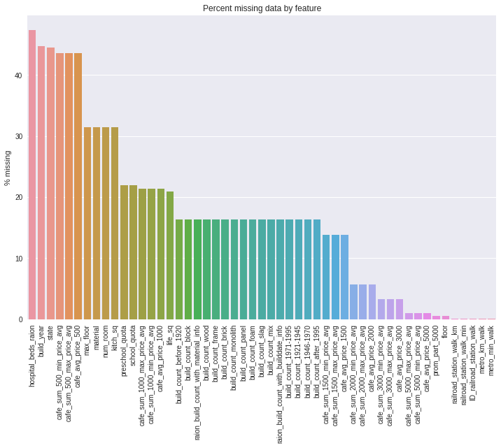
Part2:数据清洗

Slide 7
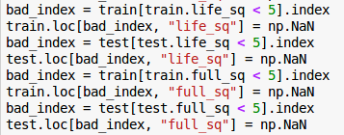
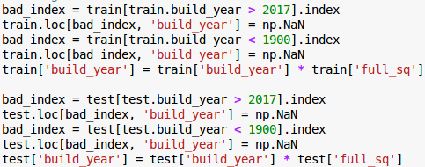
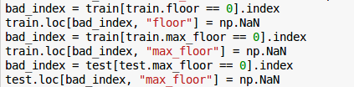
Part2:数据清洗
将train和test中的无效数据赋值为NaN，有助于之后xgboost的运行，如：
1.面积：full_sq过小/大；life_sq>full_sq；kitch_sq>life_sq等违背现实的情况；
2.时间：建筑年限太过久远或者建筑年限大于当前时间；
3.其他：比如floor>max_floor；num_room=0等比较琐碎的数据

Slide 8
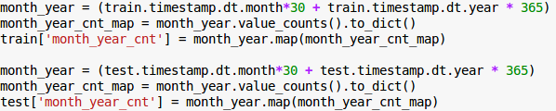
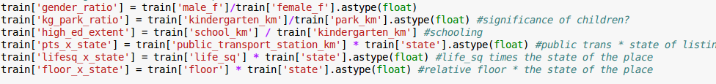
Part3:新增特征
有效的特征：

Slide 9
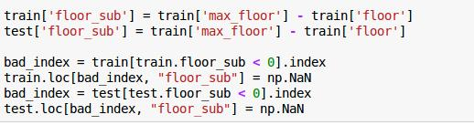
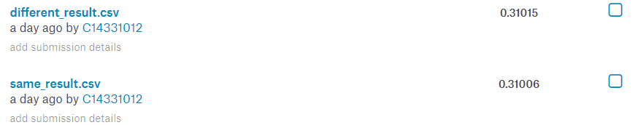
Part3:新增特征
一开始有效但之后反而会降低效果的特征：相对楼层

Slide 10

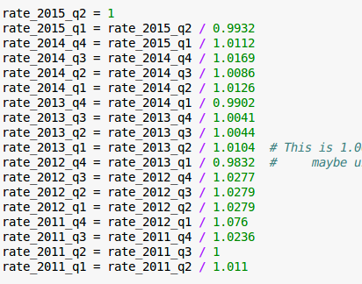
Part3:新增特征(Magic number)
对训练集的全部price_doc进行调整
总共利用了三次xgboost
每次选择一个不同的因子进行调整
将原始的price_doc做一个微调整
这个调整基于每年的不同季度

Slide 11
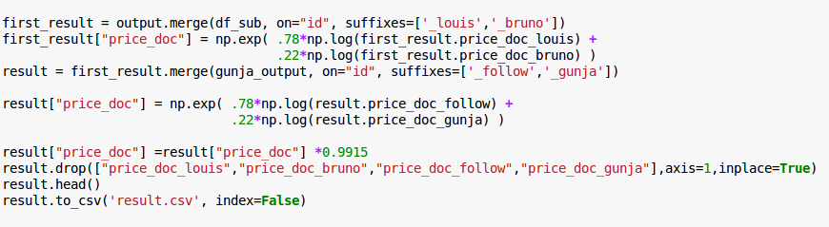
PART4:模型调参

Slide 12
Part5:个人总结
失败的尝试：
1.增加了一些无效的特征量（比如到后来反而带来副作用的floor_sub）
2.对xgboost的参数调整导致整体预测效果变差
3.最终加权得到的result再进行一个微调
一开始只用单个xgboost模型
加入了经纬度的特征量，但是效果很差
能有效提升效果的工作：
挖掘有用的新特征
模型加权调参
Kernels提供的一些Magic Number

Slide 13
谢谢观看！

